Slide 1
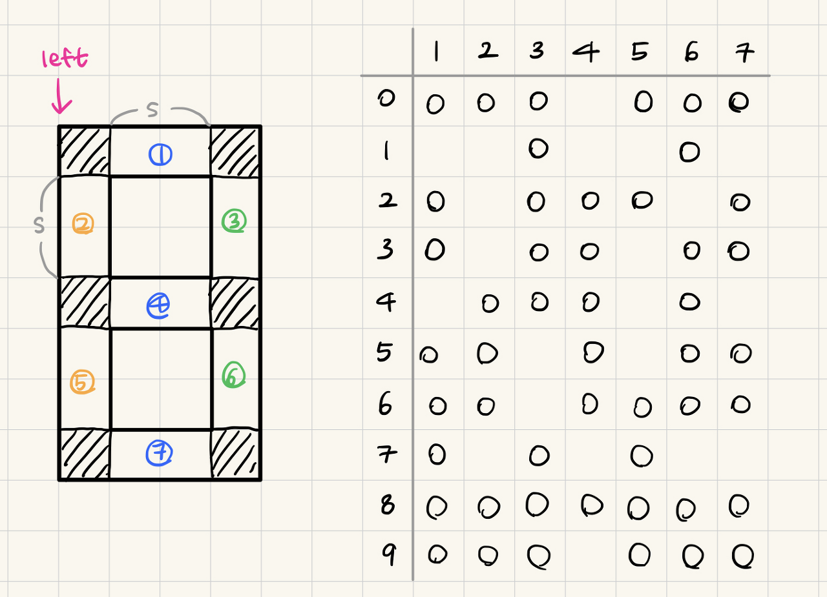
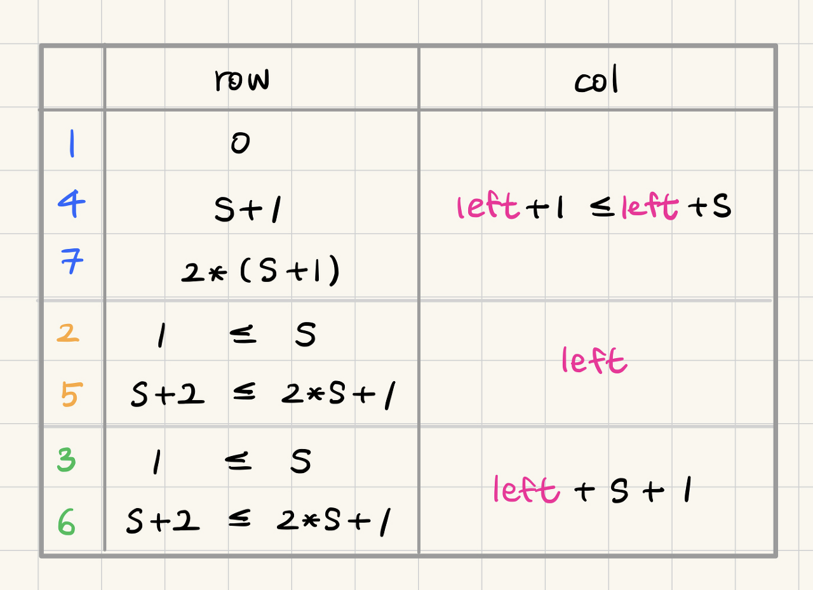
2290 – LCD Test (https://www.acmicpc.net/problem/2290)
문제
지민이는 새로운 컴퓨터를 샀다. 하지만 새로운 컴퓨터에 사은품으로 온 LC-디스플레이 모니터가 잘 안나오는 것이다.
지민이의 친한 친구인 지환이는 지민이의 새로운 모니터를 위해 테스트 할 수 있는 프로그램을 만들기로 하였다.
입력
첫째 줄에 두 개의 정수 s와 n이 들어온다. (1 ≤ s ≤ 10, 0 ≤ n ≤ 9,999,999,999)이다.
n은 LCD 모니터에 나타내야 할 수 이며, s는 크기이다.
출력
길이가 s인 '-'와 '|'를 이용해서 출력해야 한다. 각 숫자는 모두 s+2의 가로와 2s+3의 세로로 이루어 진다.
나머지는 공백으로 채워야 한다. 각 숫자의 사이에는 공백이 한 칸 있어야 한다.

Slide 2
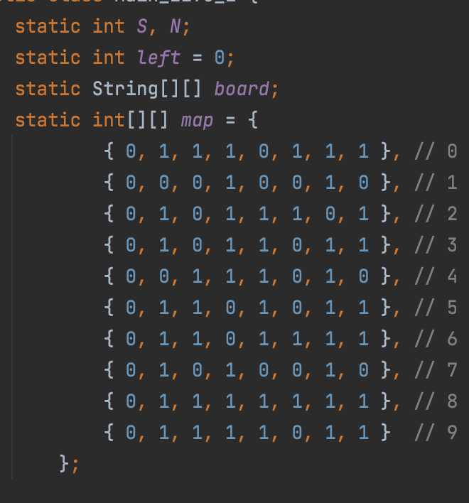
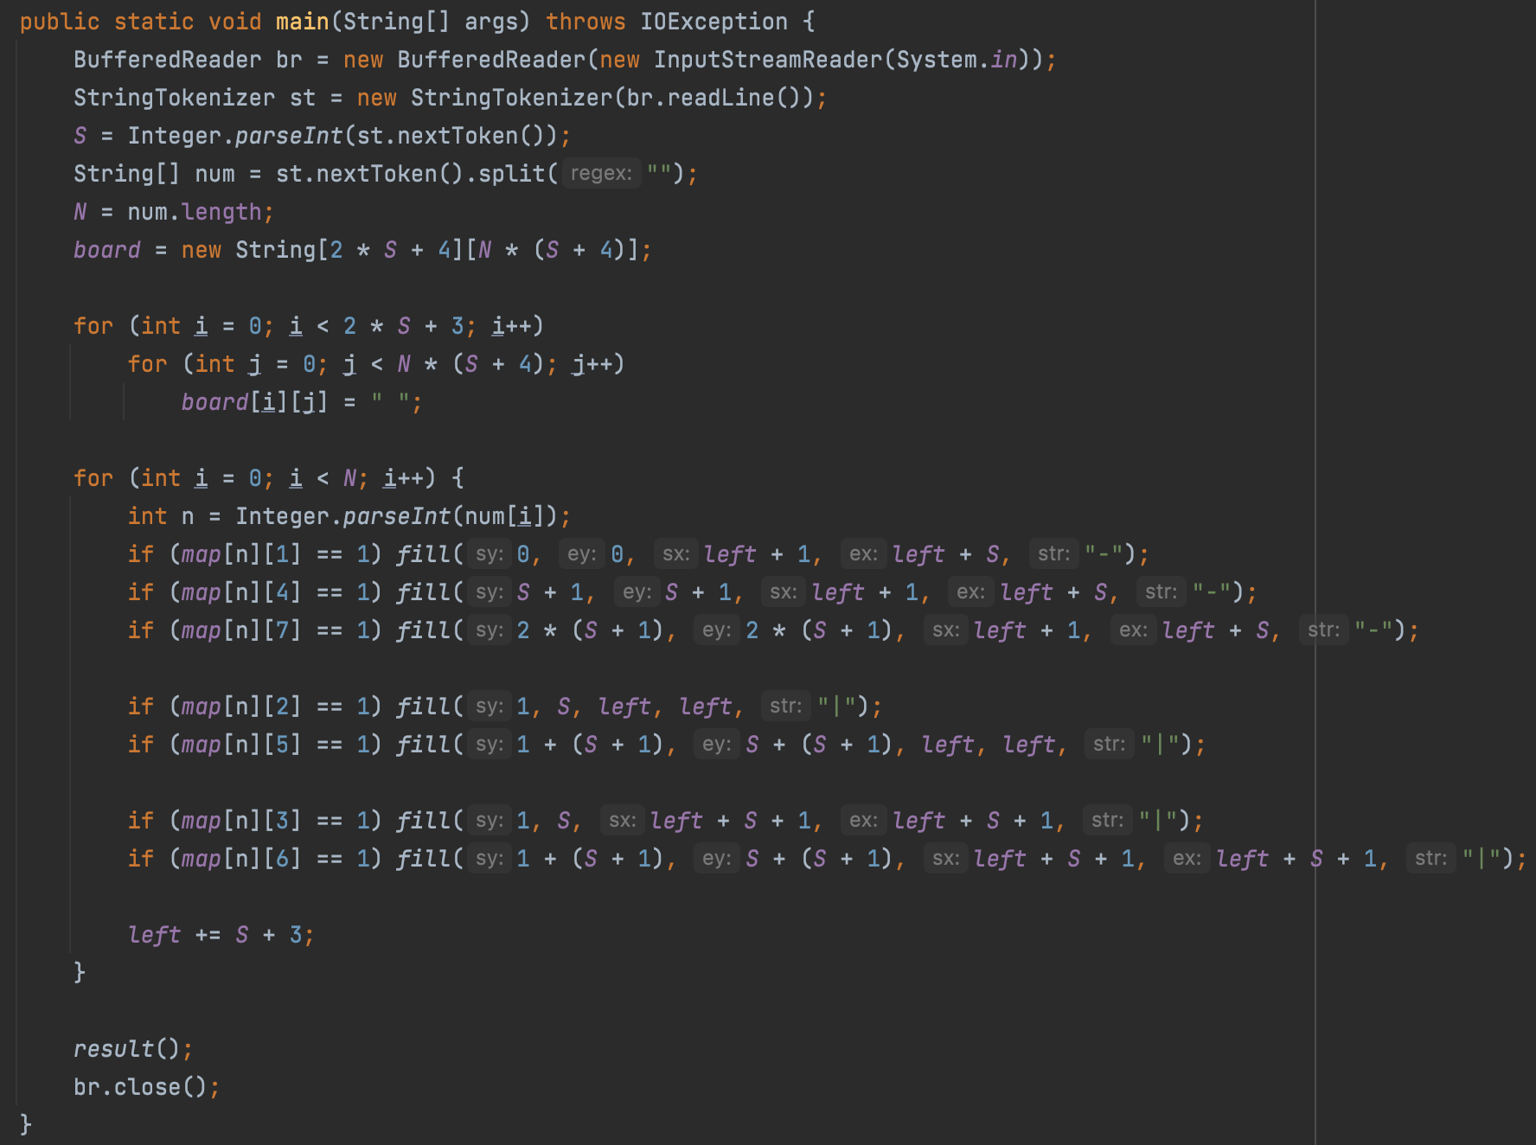
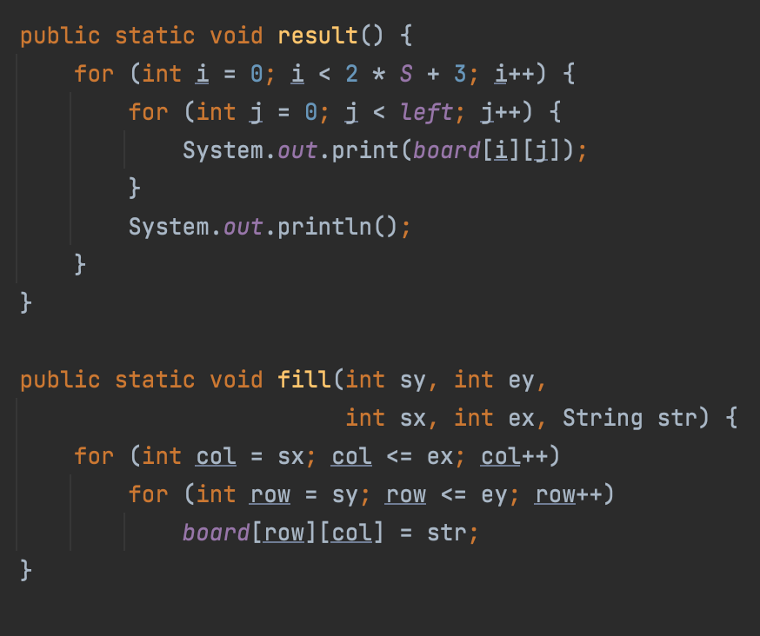
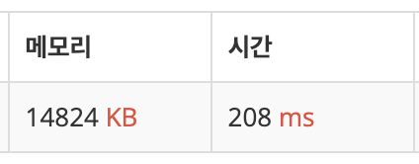
1 : 알고리즘

